Slide 1
Clanes Ojiwbe y Migración

Slide 2
¿Por qué estudiar la cultura y la historia de Ojibwe?
Aprenderás dónde estaban ubicados los Ojibwe, sus casas, y por qué se mudaron.
Aprenderás las causas y efectos de la migración Ojibwe.
Aprenderás sobre los roles dentro de la Sociedad Ojibwe.
Aprende sobre el estilo de vida Ojibwe en su nueva patria.

Slide 3
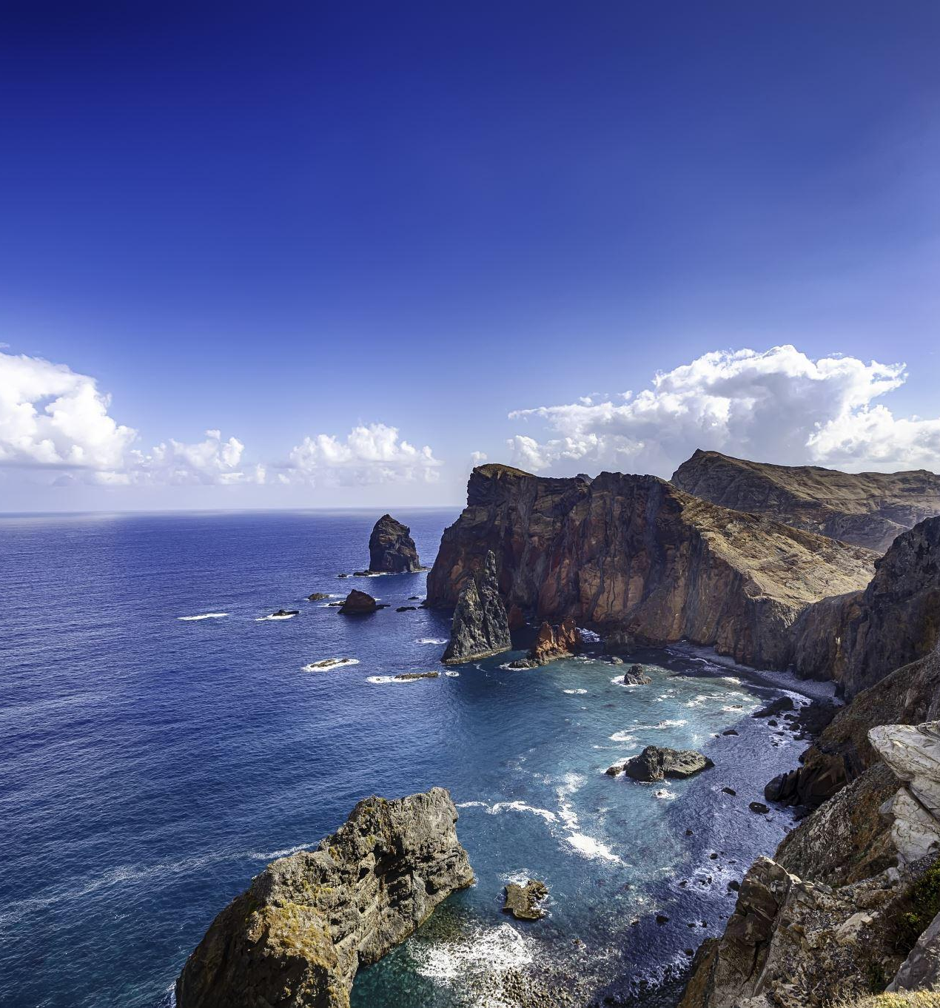
¿Dónde estaban los Ojibwe hace mucho tiempo?
La gente de Ojibwe se encontraba cerca de la costa atlántica.

Slide 4
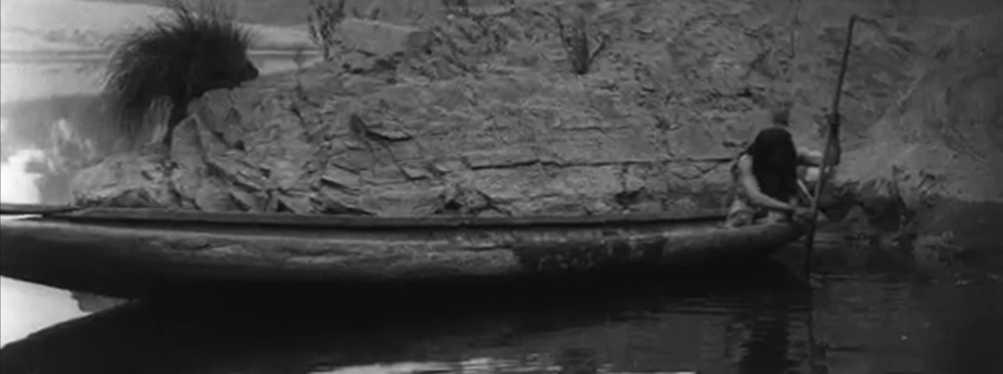
Hace 1.500 años, los grupos de Ojibwe comenzaron a migrar hacia el oeste.
Pequeños grupos se trasladaron hacia los Grandes Lagos.
¡La migración ocurrió muy lentamente! No sucedió de la noche a la mañana.

Slide 5
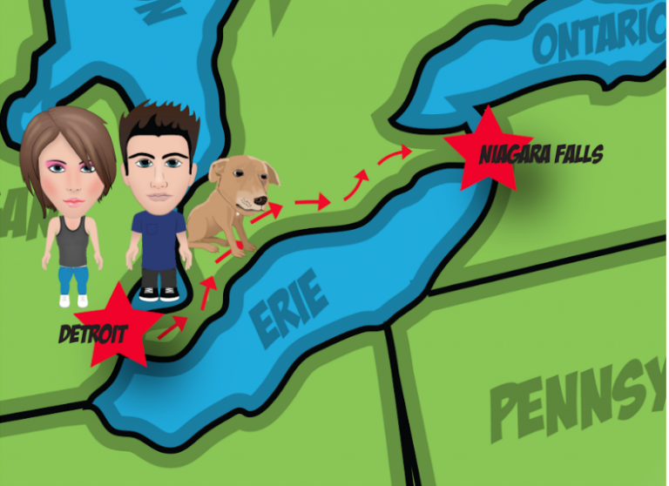
Tierras actuales de los Ojibwe
Ahora viven tanto en Estados Unidos como en Canadá cerca de los Grandes Lagos.
Viven en cuatro estados de EE. UU.:
Minnesota, Dakota del Norte, Wisconsin, Michigan
En una provincia canadiense:
Ontario

Slide 6
¿Por qué migraron los Ojibwe?

Slide 7
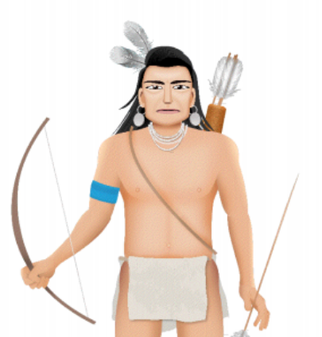
Guerra tribal
Imagina que tu comunidad comenzara a pelear con otra comunidad por algo, como: quién puede construir casas junto al mar, el suministro de alimentos en la tienda de comestibles o cualquier cosa que se le ocurra. Imagina que esto pasa mucho.
Se perdieron muchas vidas en la guerra. La gente de Ojibwe comenzó a alejarse de la costa en grupos.

Slide 8
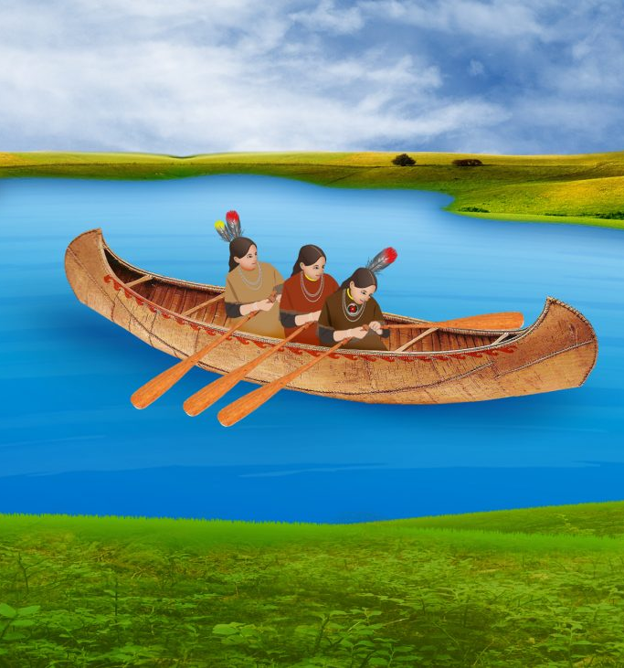
Los Ojibwe también creían en una famosa profecía. Hicieron planes para trasladarse "a la tierra donde los alimentos crecen en el agua".
Se dice que el alimento en cuestión es "arroz salvaje".
Se sabe que los Ojibwe cosechan arroz salvaje del agua usando sus canoas.

Slide 9
¿Qué comieron los Ojibwe en sus nuevas tierras natales?
Cazaban conejos, ciervos y otros animales para alimentarse.
Pescaban en los lagos y ríos.
Recolectaron savia de arce para hacer azúcar y jarabe.
Recogieron arroz salvaje.

Slide 10
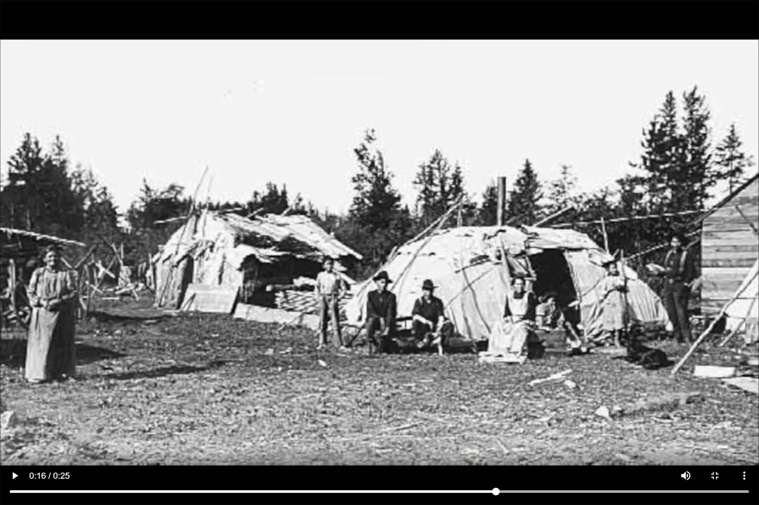
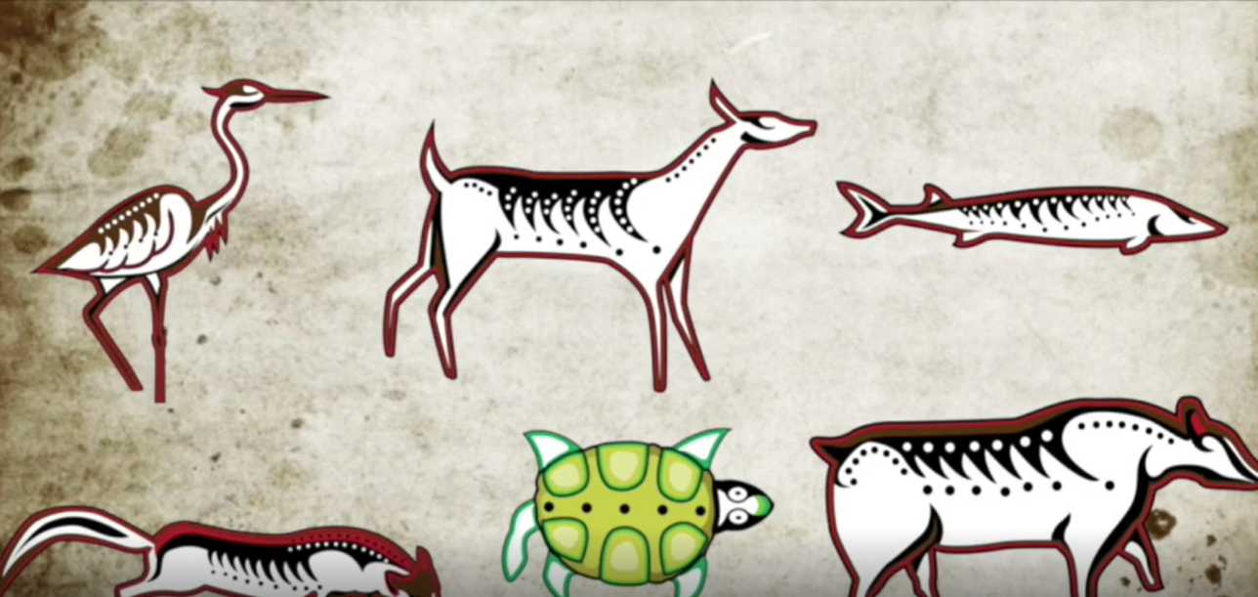
Los clanes organizaban a las personas en los roles y trabajos que realizaban en la tribu Ojibwe. Aquí hay unos ejemplos.
La gente del Clan del Oso, son guerreros. Viven en las afueras de la aldea para vigilar a los intrusos.
Se dice que la gente del Clan Tortuga es paciente y sabia. Se convierten en maestros.

Slide 11
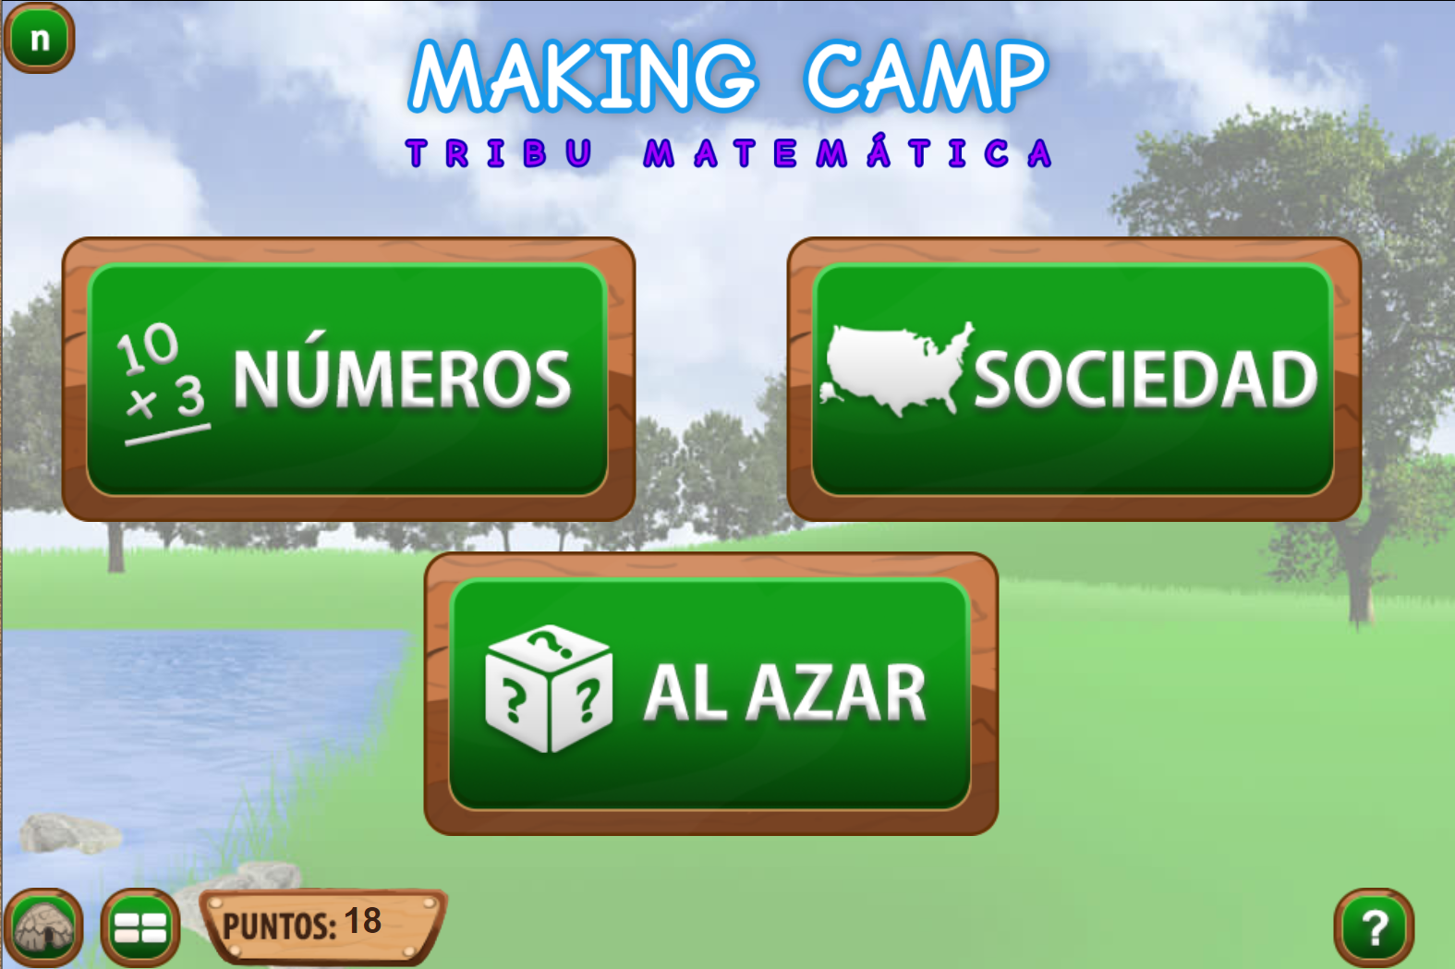
¡Hora de jugar!
Juega Tribu Matemática
Selecciona el icono SOCIEDAD.
¡Haz clic en el ícono de cada clan para obtener más información sobre cada uno de los clanes Ojibwe y gana puntos para comprar artículos para tu wigwam!

